Slide 1
Estas son tus emociones, cada una tiene un color diferente

Slide 2
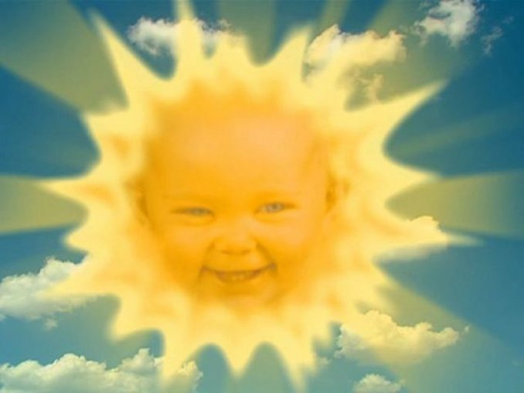
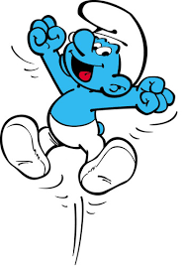
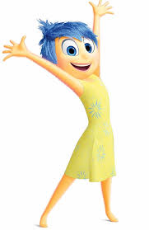
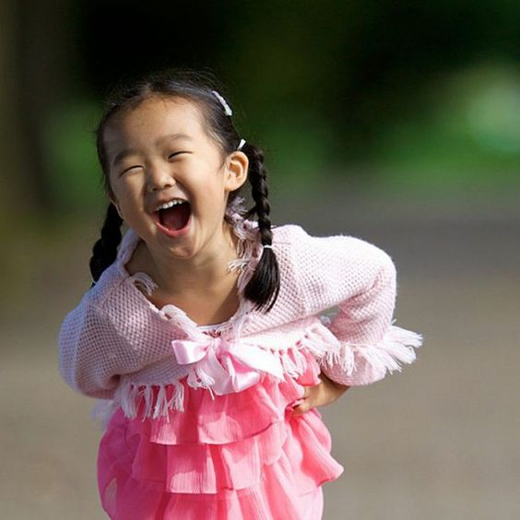

Cuando estás alegre…
Ríes, saltás y ¡brillas como el sol!

Slide 3
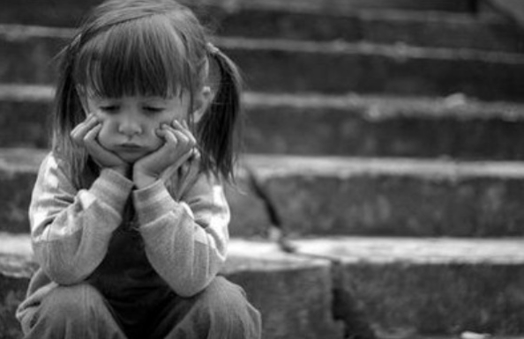
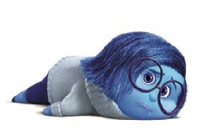
Cuando estás triste…
NO te apetece hacer nada y quieres estar solo

Slide 4
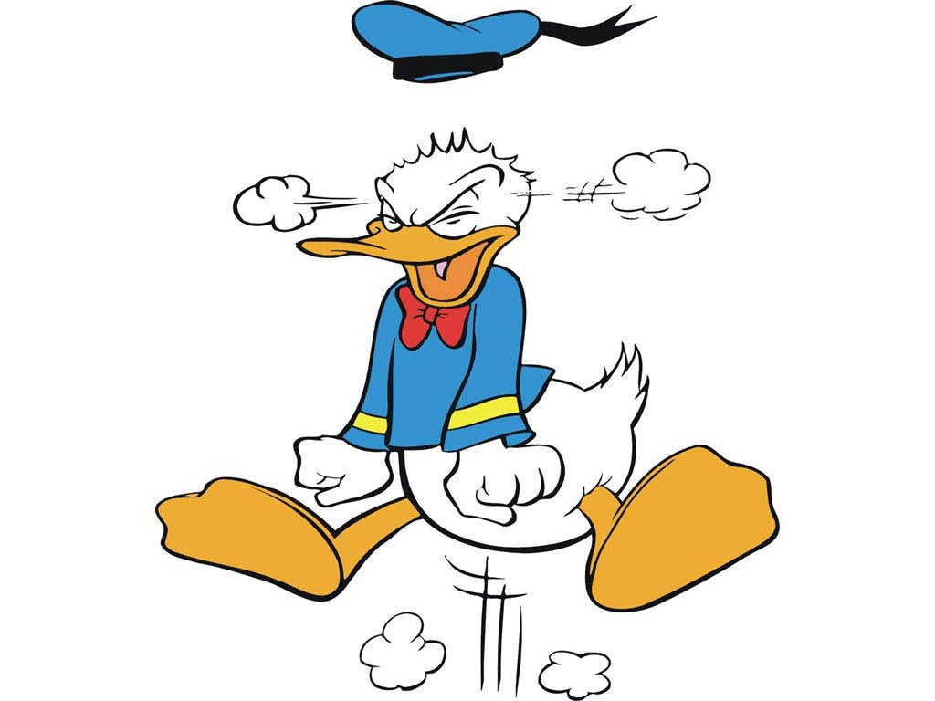
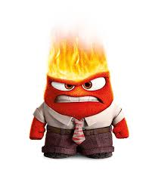
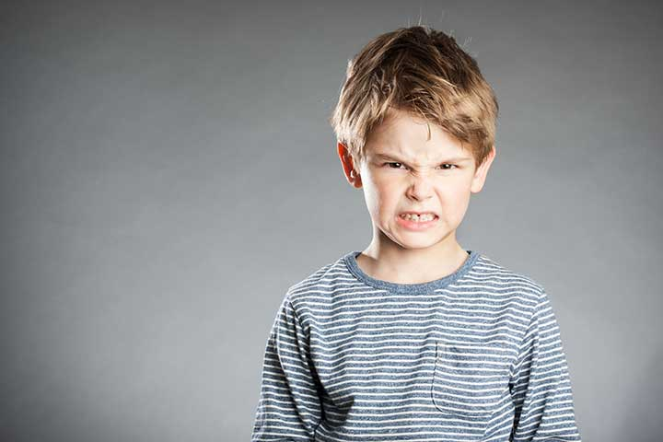
Cuando estás enfadado…
Sientes que se ha cometido una injusticia y quieres descargar la rabia en otros

Slide 5
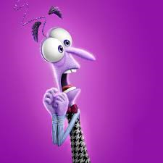
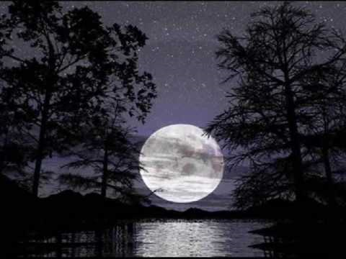
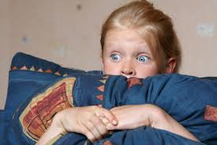
Cuando sientes miedo…
Te vuelves pequeño y poca cosa

Slide 6

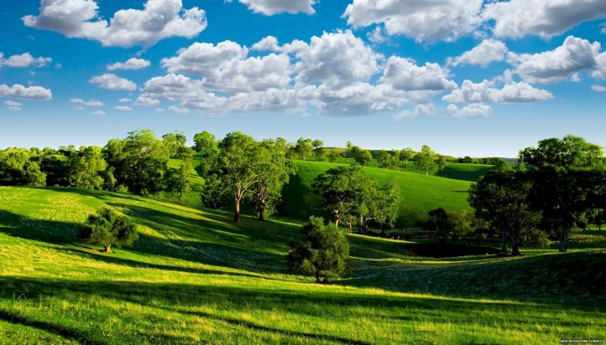
Cuando estás en calma…
Te sientes en paz, respiras poco a poco y profundamente

